Slide 1
Datamining s IBM SPSS Modeler
Libor Šlik, ACREA CR
23. dubna 2013

Slide 2


Slide 3

Agenda
Představení společnosti
Systémová integrace aneb „jak ji vidím já“
Metodologie CRISP-DM a datamining
Úlohy
Představení sw nástroje IBM SPSS Modeler
Demo ukázka
Dotazy

Slide 4
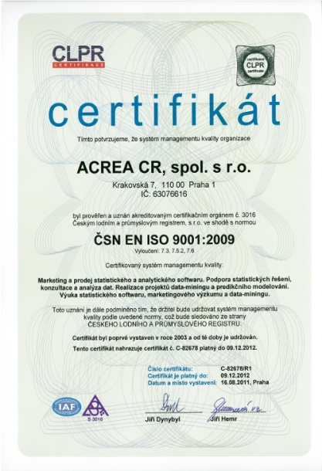
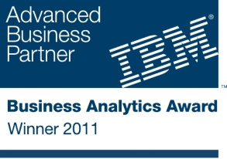
ACREA CR
využíváme více než 40 let zkušeností s hlavním cílem: řízení rozhodovacích procesů
akvizice SPSS společností IBM v říjnu 2009
přejmenování SPSS CR na ACREA CR 2011
jediný partner IBM pro sw IBM SPSS pro ČR a SR
certifikát ISO 9001:2009
přes 750 uživatelských organizací
  software – pro sběr a statistickou analýzu dat, data mining a predikční modelování, optimalizace a deployment
  služby – konzultace, řešení dataminingových
  a analytických projektů, technická podpora
  školení – sw IBM SPSS, statistika, data mining, výzkum
4

Slide 5
Systémová integrace
Tři úhly pohledu
  Ten, kdo integruje
  Ten, komu je integrováno
  Ten, kdo je integrován
Životní fáze projektu
  Požadavky, analýza, návrh, testování, implementace, údržba
Komunikační a jiné obtíže
  Neúplná (nesprávná) definice požadavků
Notes:
Malá spoluúčast zadavatele, nedostatek zdrojů, nereálná očekávání
Různé skupiny uživatelů s různými potřebami, požadavkami - nutná spolupráce všech zúčastněných

Slide 6
Datamining
Proces objevování významných závislostí,
vzorů a trendů ve velkých objemech dat díky matematických a statistických algoritmů.
Původně konkurenční výhoda, dnes nutnost
Organizace sbírají velké množství dat, ale informaci v nich ukrytou využívají jen málo
Notes:
Rozvoj transakčních databází, datových skladů a datových tržišť
Exponenciální nárůst ukládané informace (objem se zdvojnásobuje každých 18 měsíců)
Návratnost investicí do databází a datových skladů je těžko měřitelná

Slide 7
Mýty o dataminingu
Nadstavba datového skladu
Velké objemy
Stačí vybrat vhodný dataminingový model
Dělají ho pouze dataminingový specialisté
Kvalitní = přesný model

Slide 8
Ekonomika
U business aplikací, CRM a podobných systémů se velice obtížně měří jejich ekonomický přínos
Návratnost investicí (ROI) u dataminingových softwarů s aktivním deploymentem modelů je velice vysoká, relativně dobře měřitelná
Firmy se zdráhají platit vysoké částky za tyto software/projekty, ale na druhou stranu …

Slide 9
Požadavky na metodologii
Spolehlivý a opakovatelný proces
  Validace, audit, upgrade řešení
Jednotný rámec pro vedení akcí
  Zavedení firemní kultury
  Využití best practices
Pružnost vzhledem ke specifickým požadavkům
  Nezávislost na úloze a na datech
  Nezávislost na softwaru
Veřejně přístupná
Sjednocení standardů
Notes:
V minulosti si společnosti budovaly vlastní metodologie (SEMMA, 5A, …)
Velmi podobné
Chyběla univerzálnost
Ustanoven grant Evropské komise (1996)
Nesmí mít vlastníka
Volně dostupná
Obecná

Slide 10
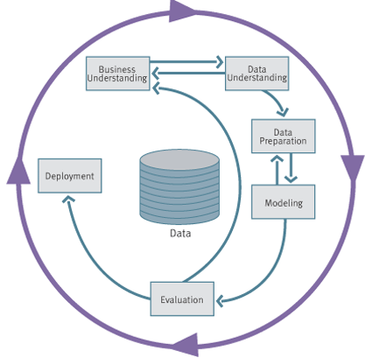
CRISP-DM
Notes:
Cross-Industry Standard Process for Data Mining
CRISP-DM began as a European Commission funded project for defining a standard process model for carrying out data mining projects. The main project partners include NCR, DaimlerChyrsler, OHRA and SPSS. SPSS Inc. joined the group when the acquired Integral Solutions Limited (ISL) in January 1999.
SPSS is proud to have contributed to it’s development.

Slide 11
Hierarchické členění
Obecné roviny (pokrývá příručka)
  Fáze
  Generické úlohy
Specifické roviny (závislé na projektu)
  Specializované úlohy
  Procesní aplikace

Slide 12
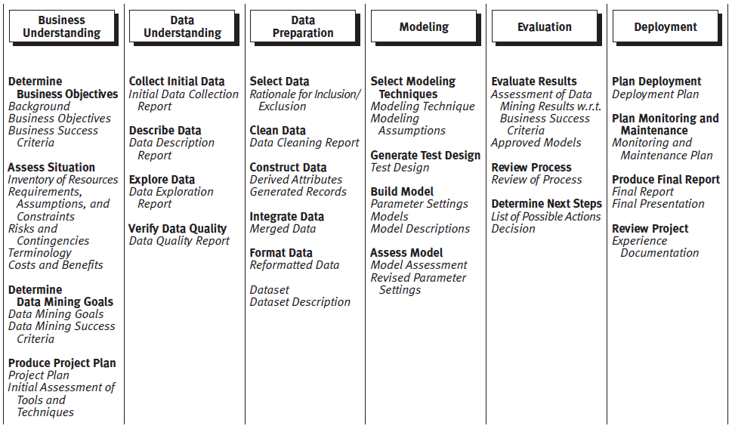
Fáze, úlohy a výstupy

Slide 13
Dataminingové úlohy
Finance
  skórování žádostí o úvěr
  Fraud - detekce podvodného chování
Telekomunikace
  Churn – odchod zákazníka ke konkurenci
Obchodní řetězce
  Analýza nákupního košíku
  Segmentace zákazníků

Slide 14
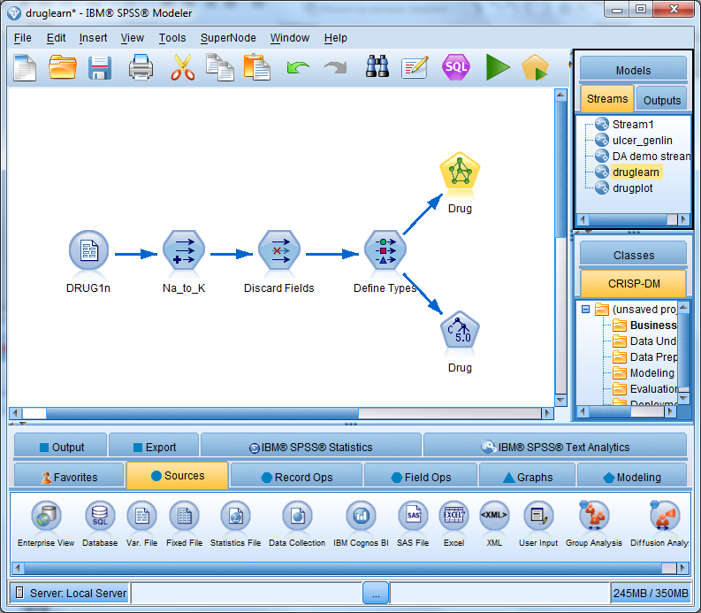
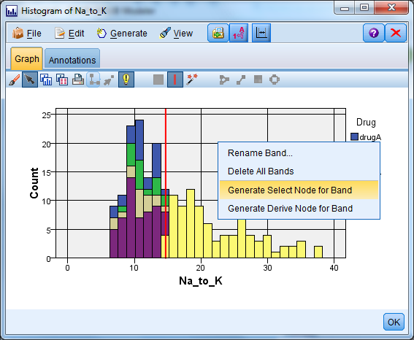
IBM SPSS Modeler
Pracovní stůl pro grafický záznam postupu
Nezávislost na zdroji dat
Podpora přípravy a čištění dat
Interaktivní grafika
Vývoj predikčních modelů
Otevřený pro přidávání
nových metod
Důraz na deployment
Podpora CRISP-DM

Slide 15

Demo úloha - CHURN
Cíl – Nenechte ho utíct!

